Slide 1
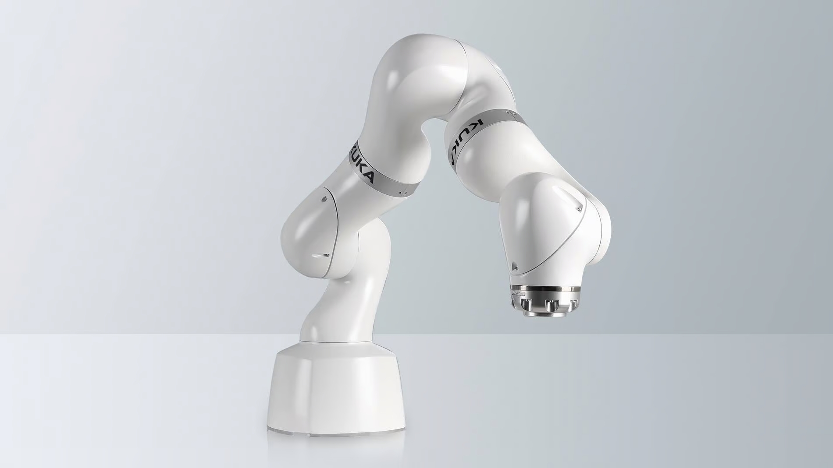

ELABORATO TECNICO DI ROBOTICA MEDICA
Controllo di ammettenza e sfruttamento della ridondanza con
pianificazione di un compito secondario
per il Robot KUKA LBR MED in ROS.
Fabio Cuccaro P38000060
TITOLO 1/19
Notes:
In this project I will simulate a multi-robot system with perception and autonomous capabilities using gazebo and Rviz. In particular I chose as a Differential drive mobile robot turtlebot3_burger and as Industrial manipulator kuka iiwa robot

Slide 2
INTRODUZIONE
L'obiettivo di questo progetto è quello di pianificare una traiettoria nello spazio operativo e di sviluppare un algoritmo per l’implementazione di un controllo di ammettenza.
Si considererà come profili di forze generalizzate applicabili all’organo terminale:
forza costante lungo una data direzione e coppia nulla
forza sinusoidale e coppia nulla
Verrà determinata la cinematica diretta del robot e un'algoritmo di inversione cinematica con sfruttamento della ridondanza, con pianificazione di un compito secondario.
TITOLO 2/19

Slide 3
SOMMARIO
Robot KUKA LBR MED
Pianificazione della traiettoria
Algoritmo per lo sfruttamento della ridondanza e task secondario.
Simulazioni e risultati
Sviluppo algoritmo del controllo di ammettenza.
Scelta del profilo di forza
Analisi del comportamento del robot al variare dei parametri di controllo
TITOLO 3/19

Slide 4
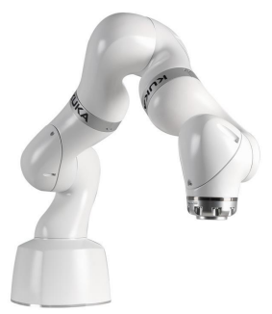
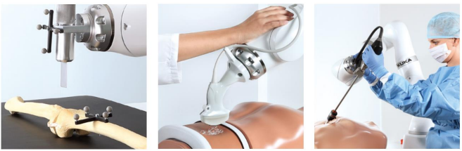
Robot KUKA LBR MED
Il KUKA LBR MED è largamente utilizzato in ambito medico grazie ad alcune sue caratteristiche che facilitano l’esecuzione di compiti nel campo della fisioterapia, della diagnostica e soprattutto nella chirurgia minimamente invasiva.
Il sensibile robot leggero a sette assi può essere integrato in modo facile e flessibile nei prodotti medicali per diverse attività mediche.
I sensori sensibili, le ampie precauzioni di sicurezza, le superfici per un igiene ottimizzato e un controllo progettato per la collaborazione diretta con l'uomo fanno sì che il robot sia ideale per l'impiego nell'ingegneria medica.
TITOLO 4/19

Slide 5
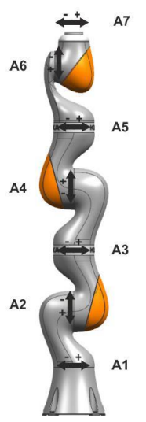
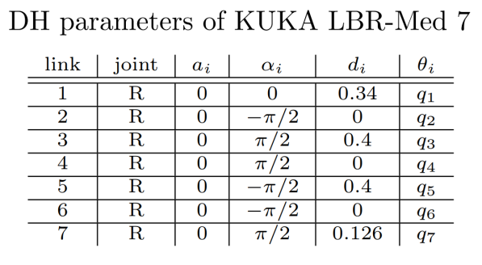
Robot KUKA LBR MED
La cinematica diretta consente di determinare la posa dell’organo terminale in funzione dei valori assunti dalle variabili di giunto ricavate tramite la convenzione di Denavit-Hartenberg che fornisce un metodo sistematico per costruire le singole matrici di trasformazione tra due terne successive.
TITOLO 5/19

Slide 6
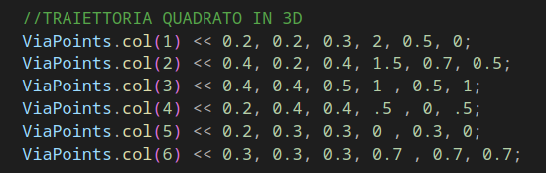
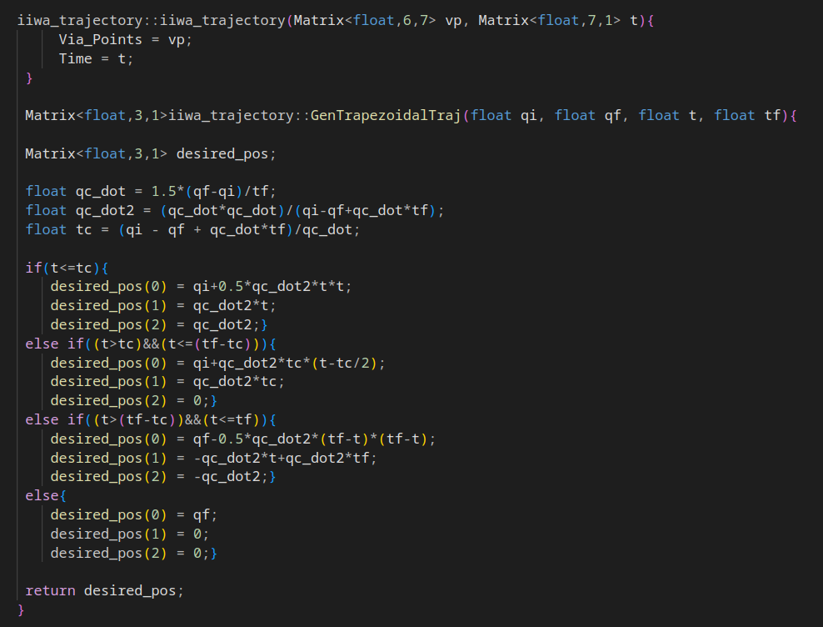
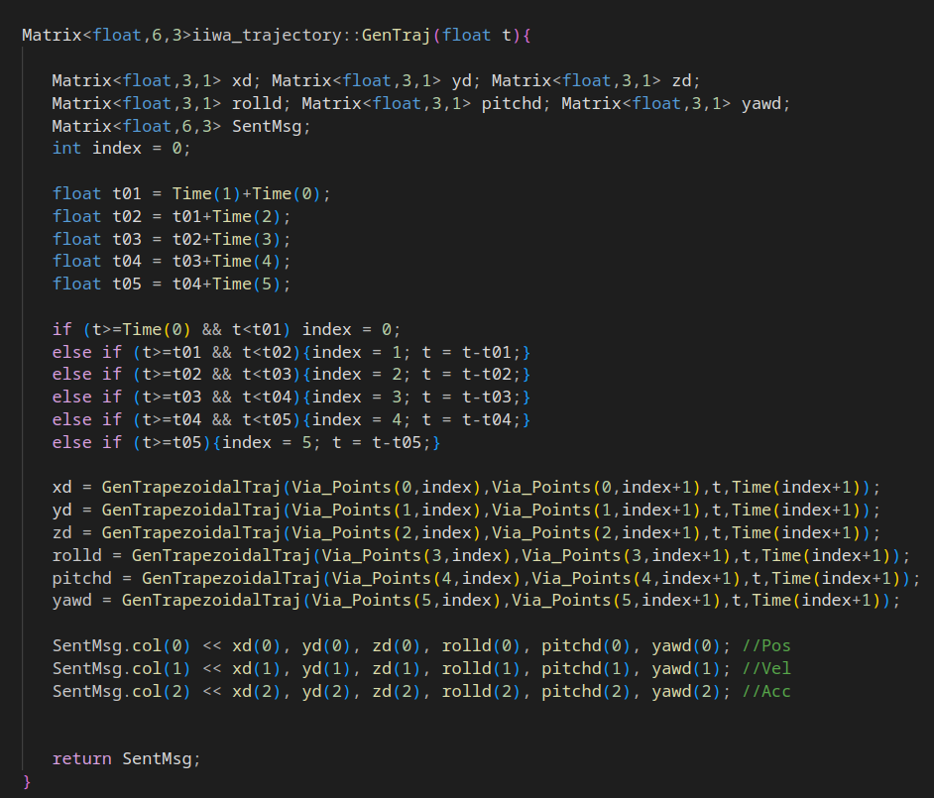
Pianificazione della traiettoria
TITOLO 6/19

Slide 7
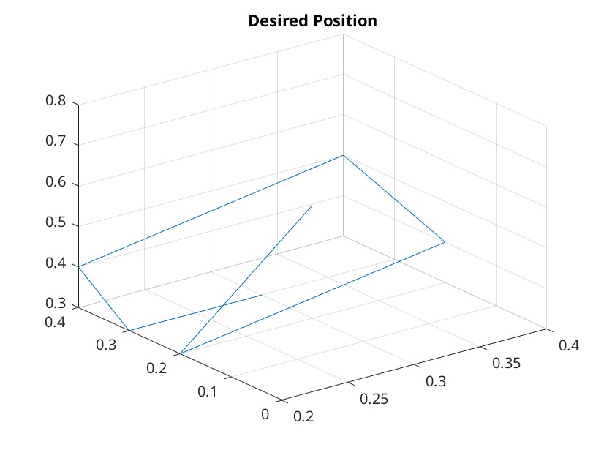
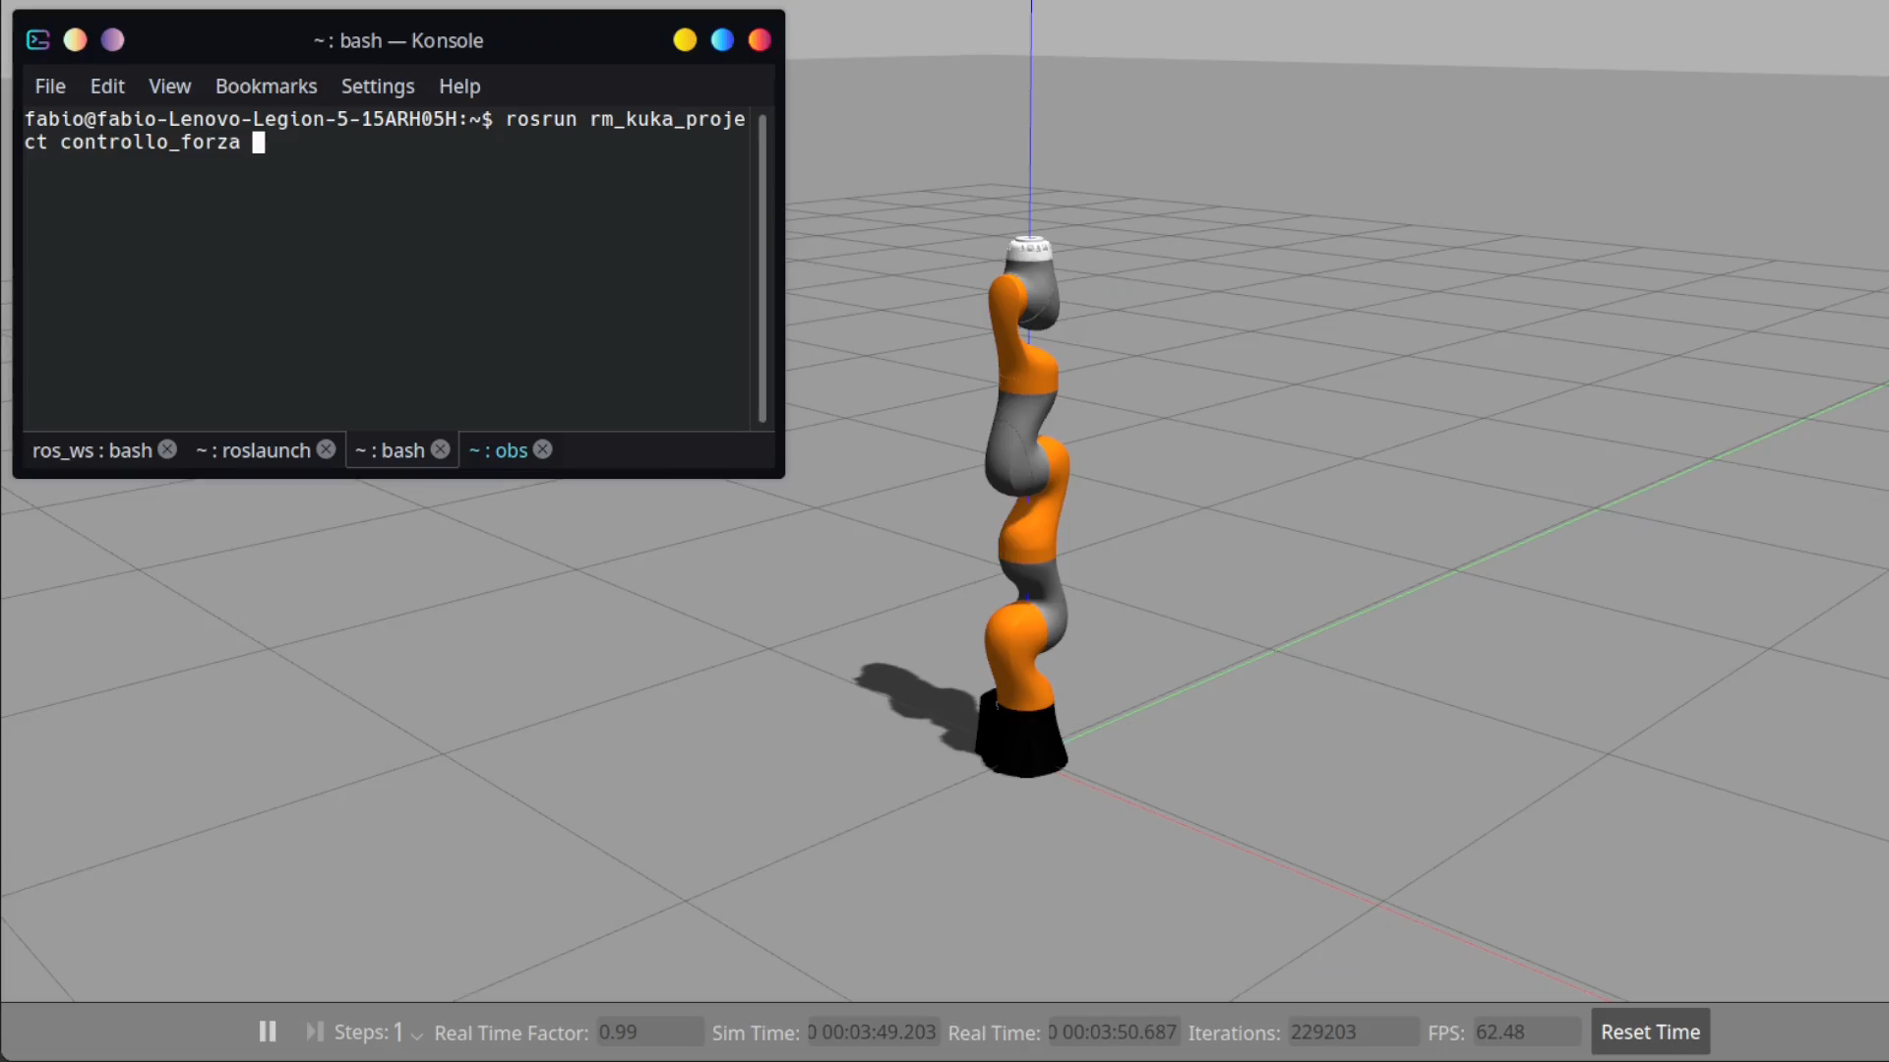
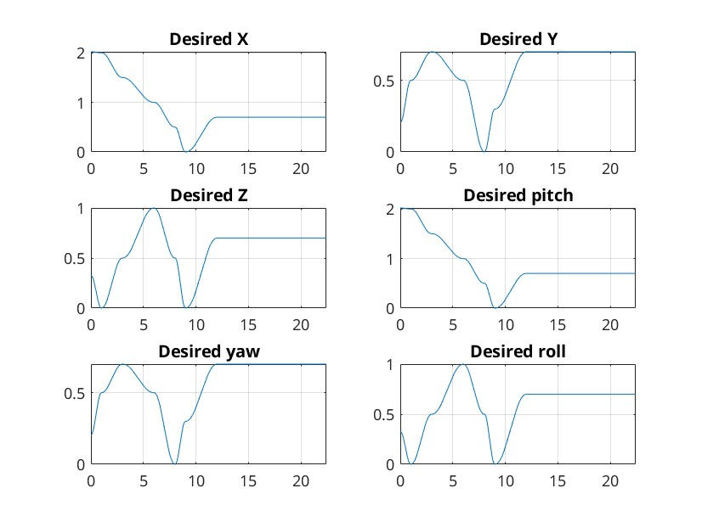
Traiettoria Desiderata + Simulazione
(Caso di solo controllo del moto rigido senza sfruttamento della ridondanza e senza applicazione di forze)
TITOLO 7/19

Slide 8
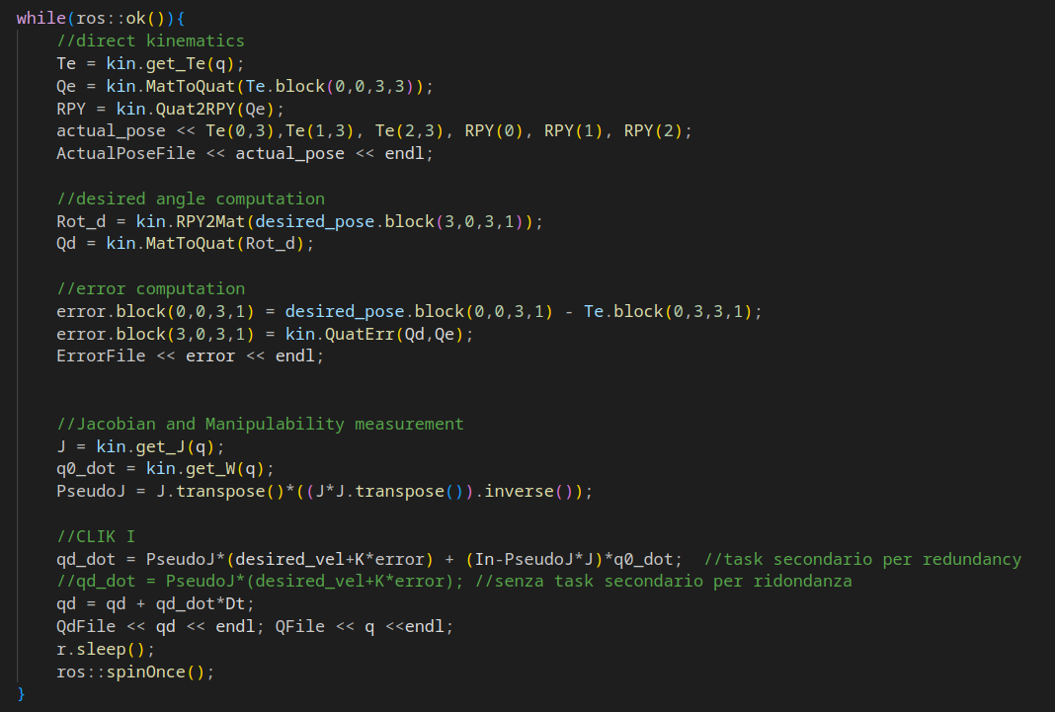
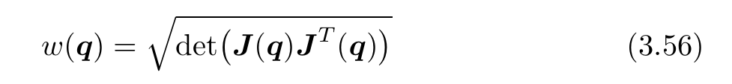
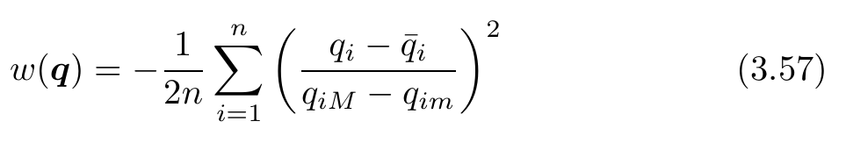
Algoritmo per lo sfruttamento della ridondanza e task secondario
Poiché il robot ha 7 assi, un grado di libertà è stato usato per implementare due task secondari che permettessero di massimizzare la misura di manipolabilità w. Una volta per far sì che il manipolatore rimanesse lontano dalle singolarità ed una volta per permettere ai giunti di allontanarsi dai loro limiti meccanici:
float w = sqrt((J*J.transpose()).determinant());
float w = (pow((q(0)/5.93),2) + pow((q(1)/4.185),2) + pow((q(2)/5.93),2) + pow((q(3)/4.185),2) + pow((q(4)/5.93),2) + pow((q(5)/4.185),2) + pow((q(6)/6.1),2))/14;
TITOLO 8/19

Slide 9
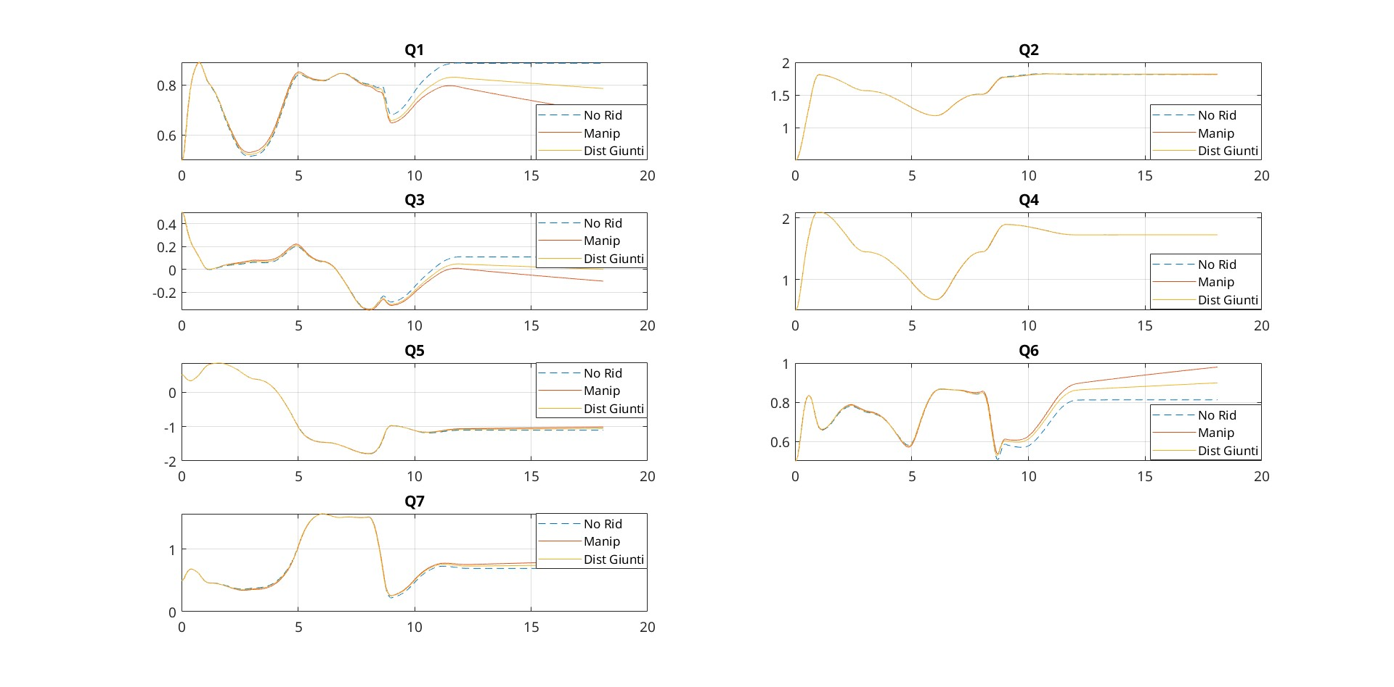
Differenze tra le due misure di manipolabilità
Dato il comportamento simile tra i due casi si è scelto di effettuare le successive analisi solo sul caso in cui si sfrutta la ridondanza per massimizzare la misura di manipolabilità che permetta al manipolatore di rimanere lontano dalle singolarità
TITOLO 9/19

Slide 10
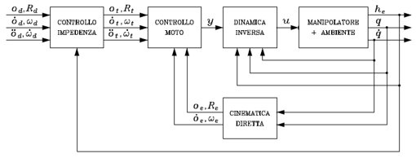
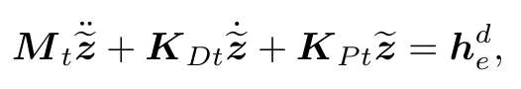
Sviluppo algoritmo del controllo di ammettenza.
Grazie al controllo di ammettenza è possibile separare il controllo di impedenza dal controllo del moto, ovvero fare in modo che i guadagni del controllo del moto possano essere porgetttati in maniera da garantire elevato valore del fattore di reiezione del disturbo, mentre i guadagni del controllo di impedenza possono essere scelti con l’obiettivo di garantire un comportamento soddisfacente durante l'interazione con l’ambiente.
TITOLO 10/19

Slide 11
Scelta del profilo di forza
Sono stati presi in esame 2 casi:
Forza Costante: Fx = 0.2 N; Fy = 0.2 N; Fz = 0.4 N
Forza Sinusoidale: di ampiezze pari alle precedenti ma con fasi px = 0.5 ; py = 0.5; pz = 2
Sono state analizzate le risposta del manipolatore al variare del valore della rigidezza della molla e dello smorzatore. I guadagni del controllo del moto sono stati settati come delle matrici diagonali:
//GUADAGNI DEL CONTROLLO DEL MOTO
Matrix<float,6,6> M; M.setIdentity(6,6); //M = 15*M;
Matrix<float,6,6> D; D.setIdentity(6,6); //D = 5*D;
Matrix<float,6,6> K; K.setIdentity(6,6); //K = 50*K;
TITOLO 11/19

Slide 12
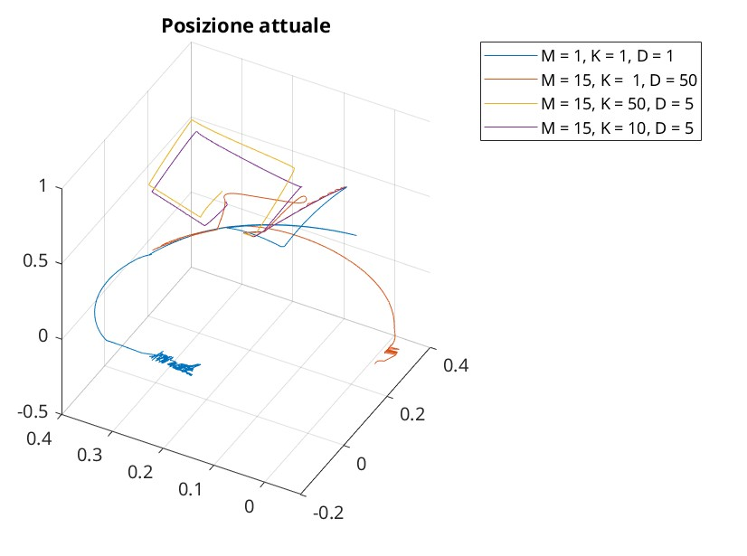
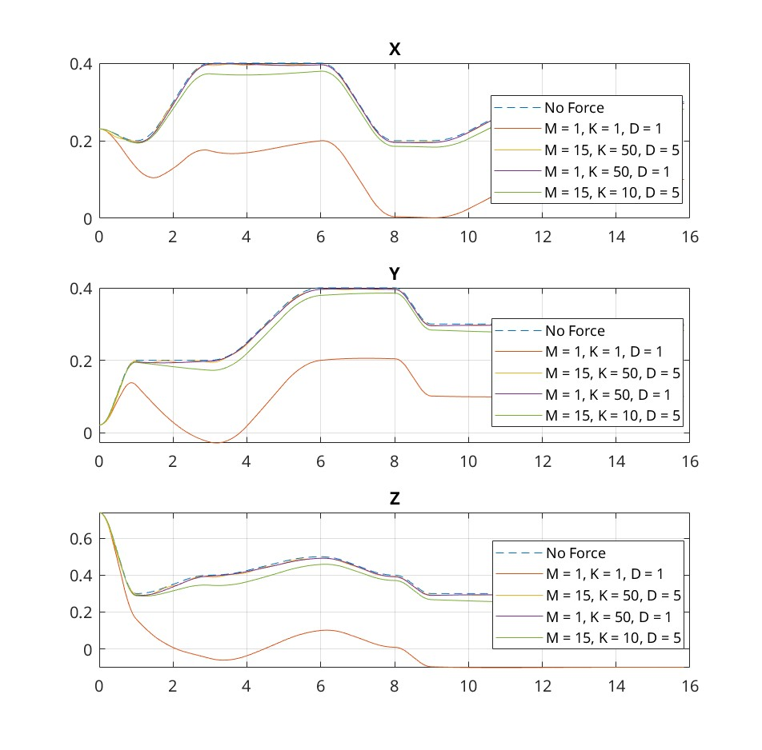
Al variare dei parametri del controllo possono essere fatte alcune considerazioni:
Nei casi di studio in cui è stata settata la K=1 (al variare di M e D) si nota che lo scostamento dalla compliant trajectroy rispetto a quella di riferimento è elevata.
Negli stessi casi di studio di cui sopra, il controllo è di fatto inefficace portando il manipolatore a seguire traiettorie neanche minimamente predicibili
si sono poi osservate le differenze tra il caso cedevole e il caso rigiro modificando il valore di K e mantenendo invariati M e D.
TITOLO 12/19

Slide 13
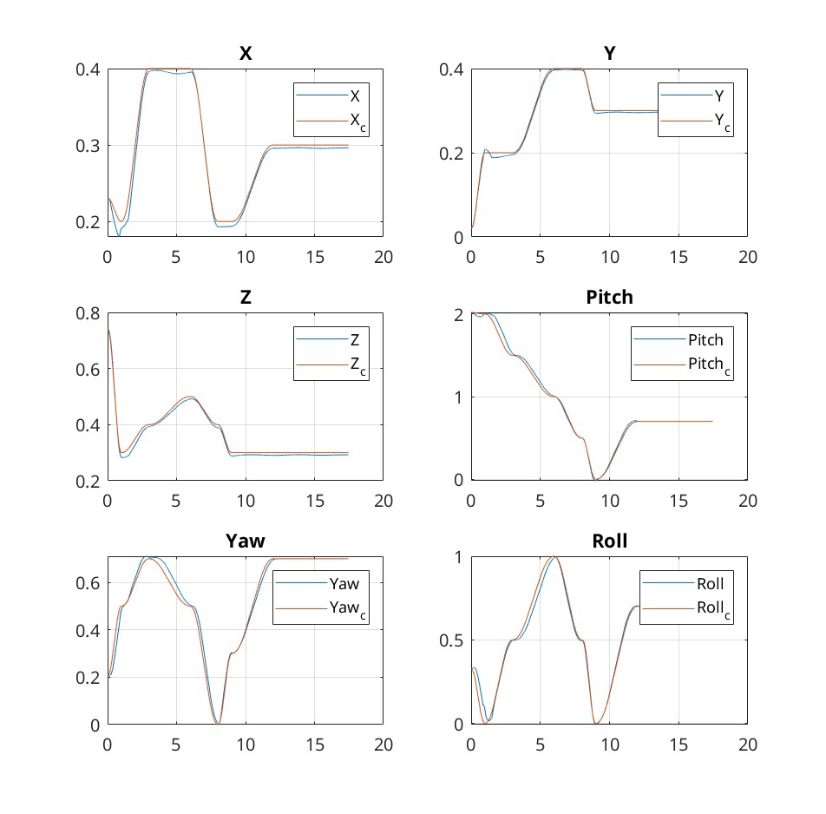
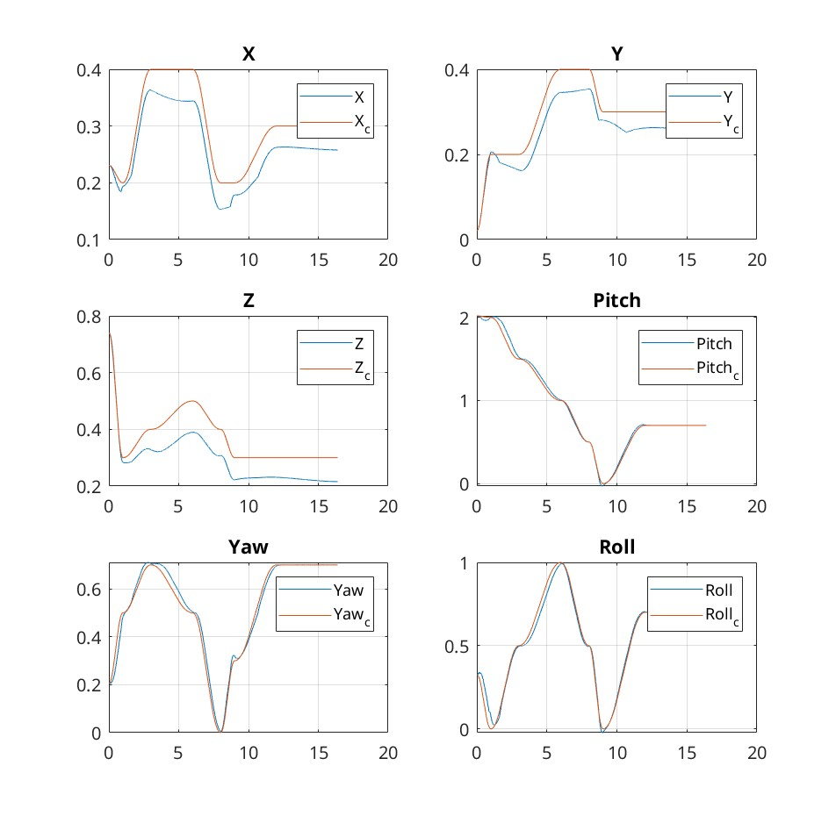
FORZA COSTANTE
GUADAGNI COMPORTAMENTO RIGIDO
M = 15;
K = 50;
D = 5;
GUADAGNI COMPORTAMENTO CEDEVOLE
M = 15;
K = 5;
D = 5;
TITOLO 13/19

Slide 14
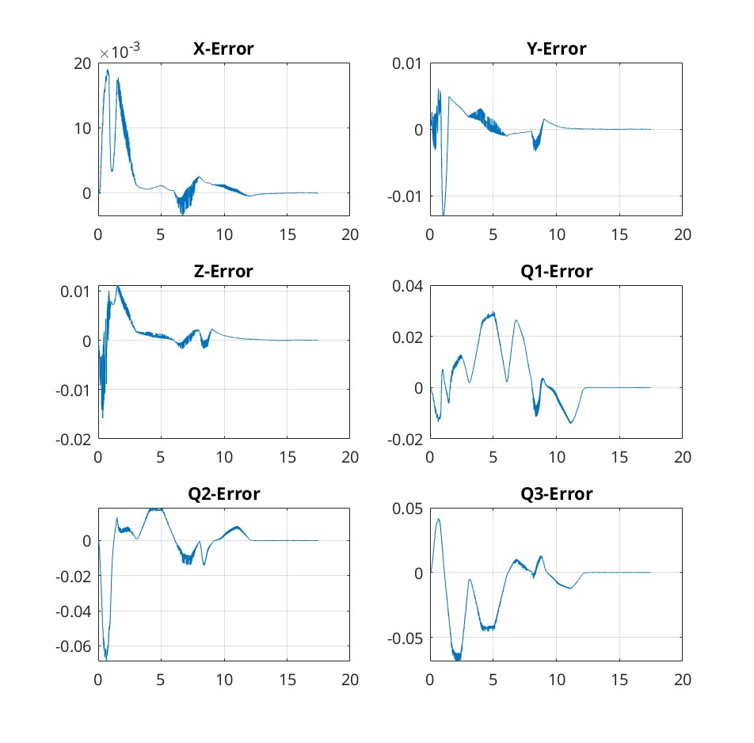
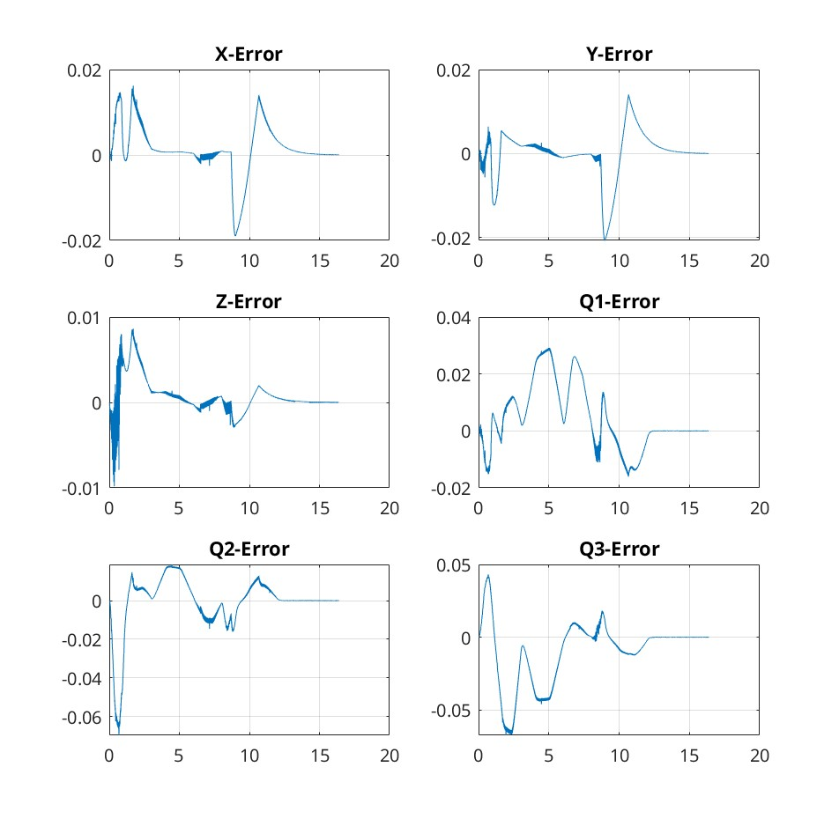
FORZA COSTANTE
GUADAGNI COMPORTAMENTO RIGIDO
M = 15;
K = 50;
D = 5;
GUADAGNI COMPORTAMENTO CEDEVOLE
M = 15;
K = 5;
D = 5;
TITOLO 14/19

Slide 15
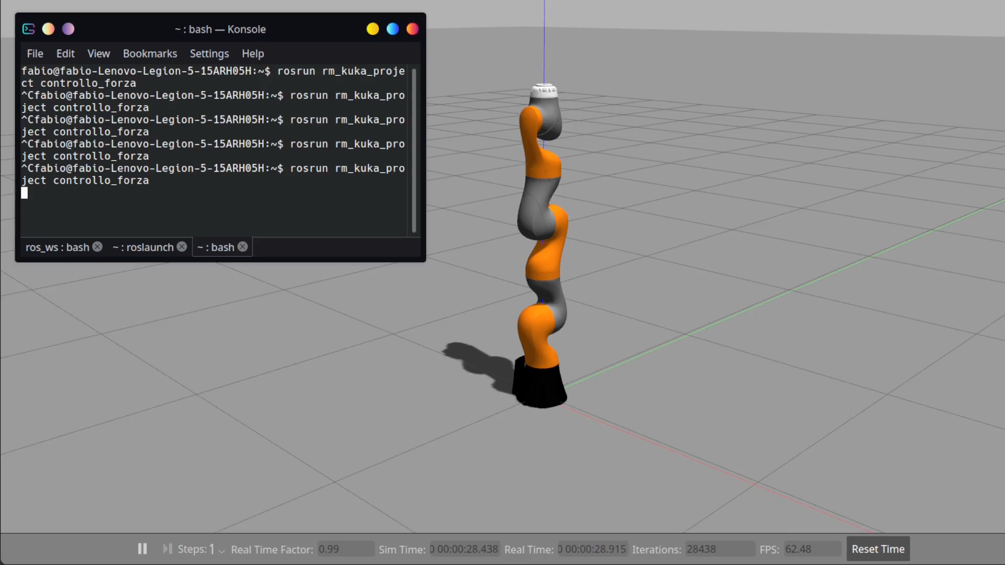
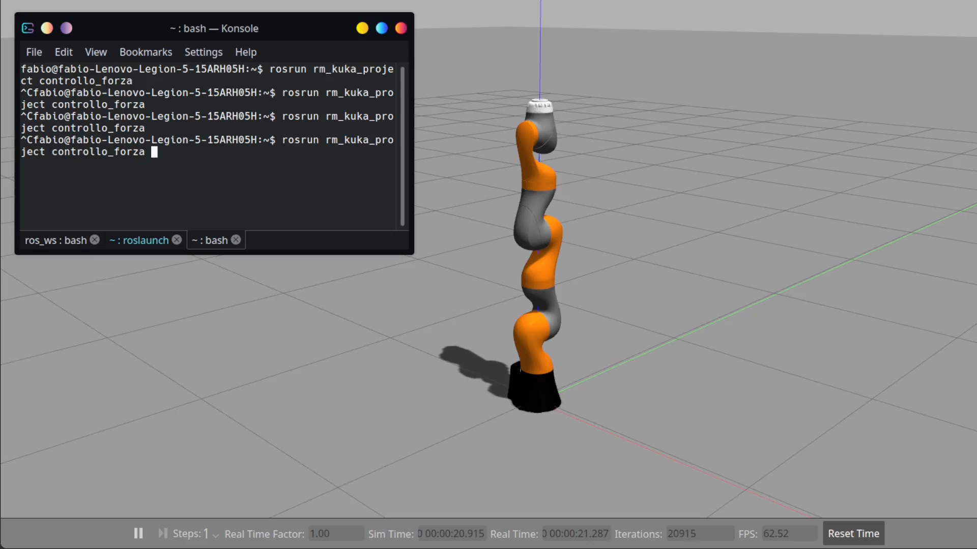
FORZA COSTANTE
COMPORTAMENTO RIGIDO
COMPORTAMENTO CEDEVOLE
TITOLO 15/19

Slide 16
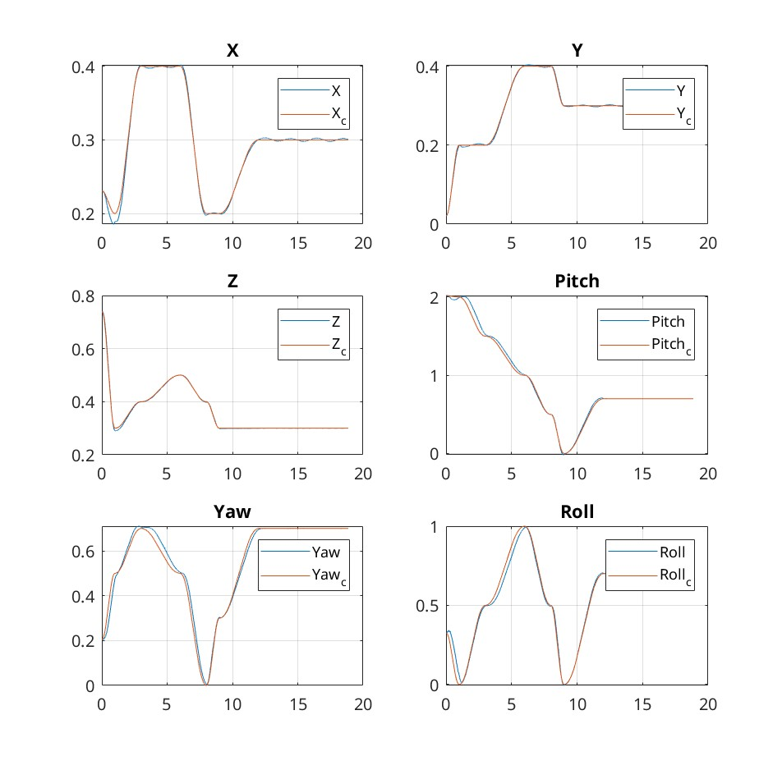
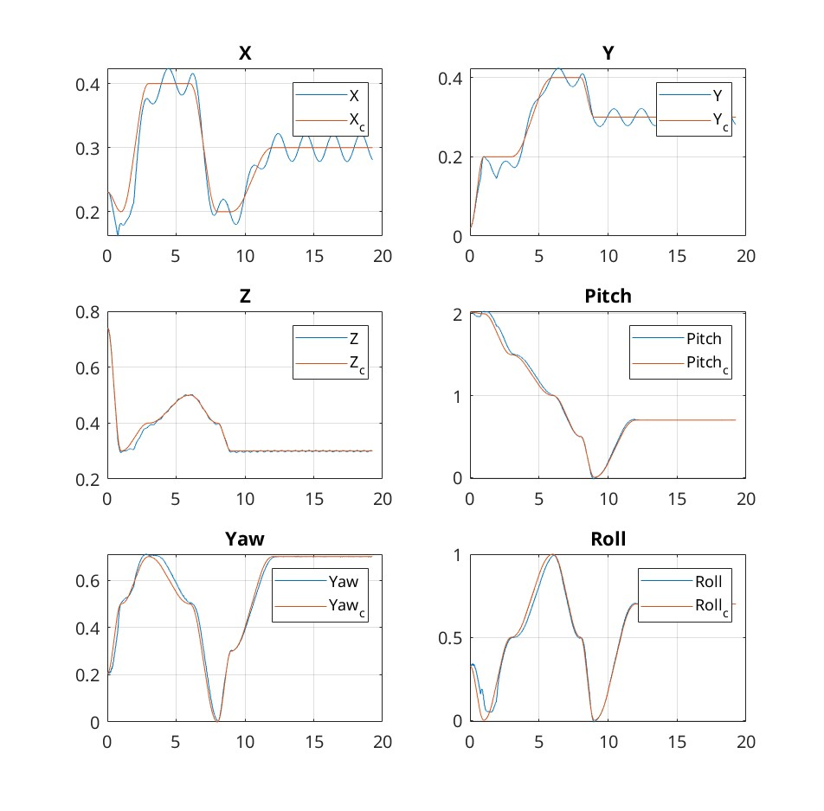
FORZA SINUSOIDALE
GUADAGNI COMPORTAMENTO RIGIDO
M = 15;
K = 50;
D = 5;
GUADAGNI COMPORTAMENTO A PARAMETRI UNITARI
M = 1;
K = 1;
D = 1;
TITOLO 16/19

Slide 17
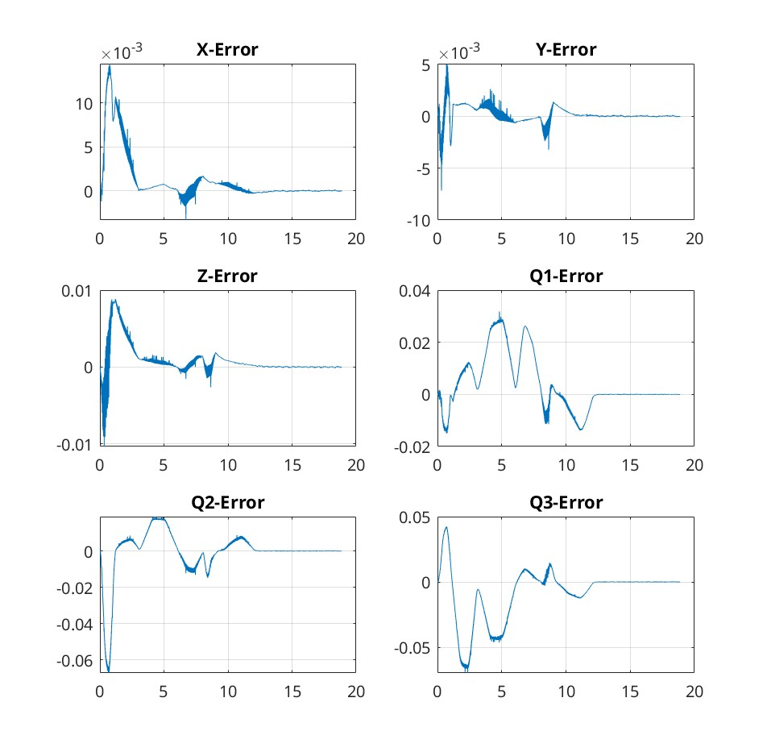
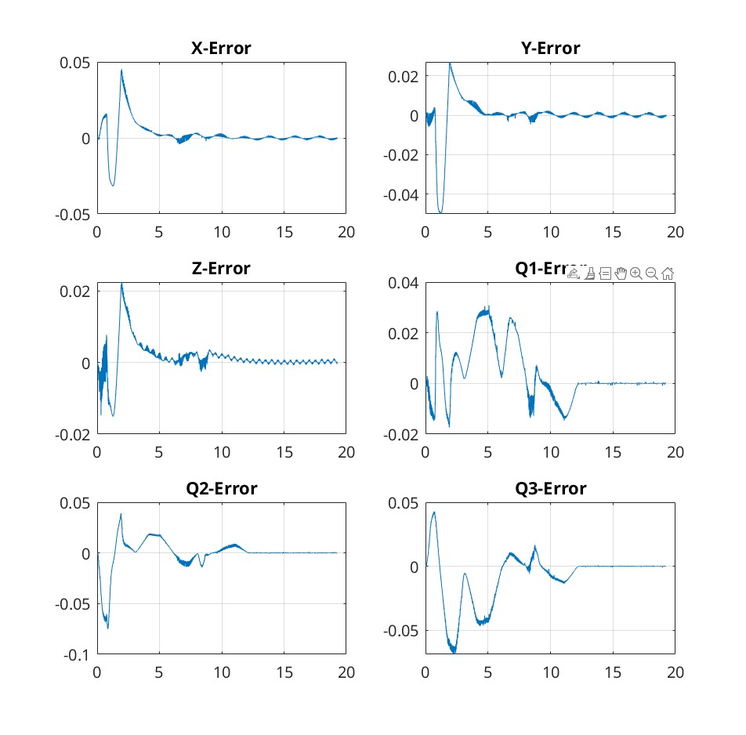
FORZA SINUSOIDALE
GUADAGNI COMPORTAMENTO RIGIDO
M = 15;
K = 50;
D = 5;
GUADAGNI COMPORTAMENTO A PARAMETRI UNITARI
M = 1;
K = 1;
D = 1;
TITOLO 17/19

Slide 18
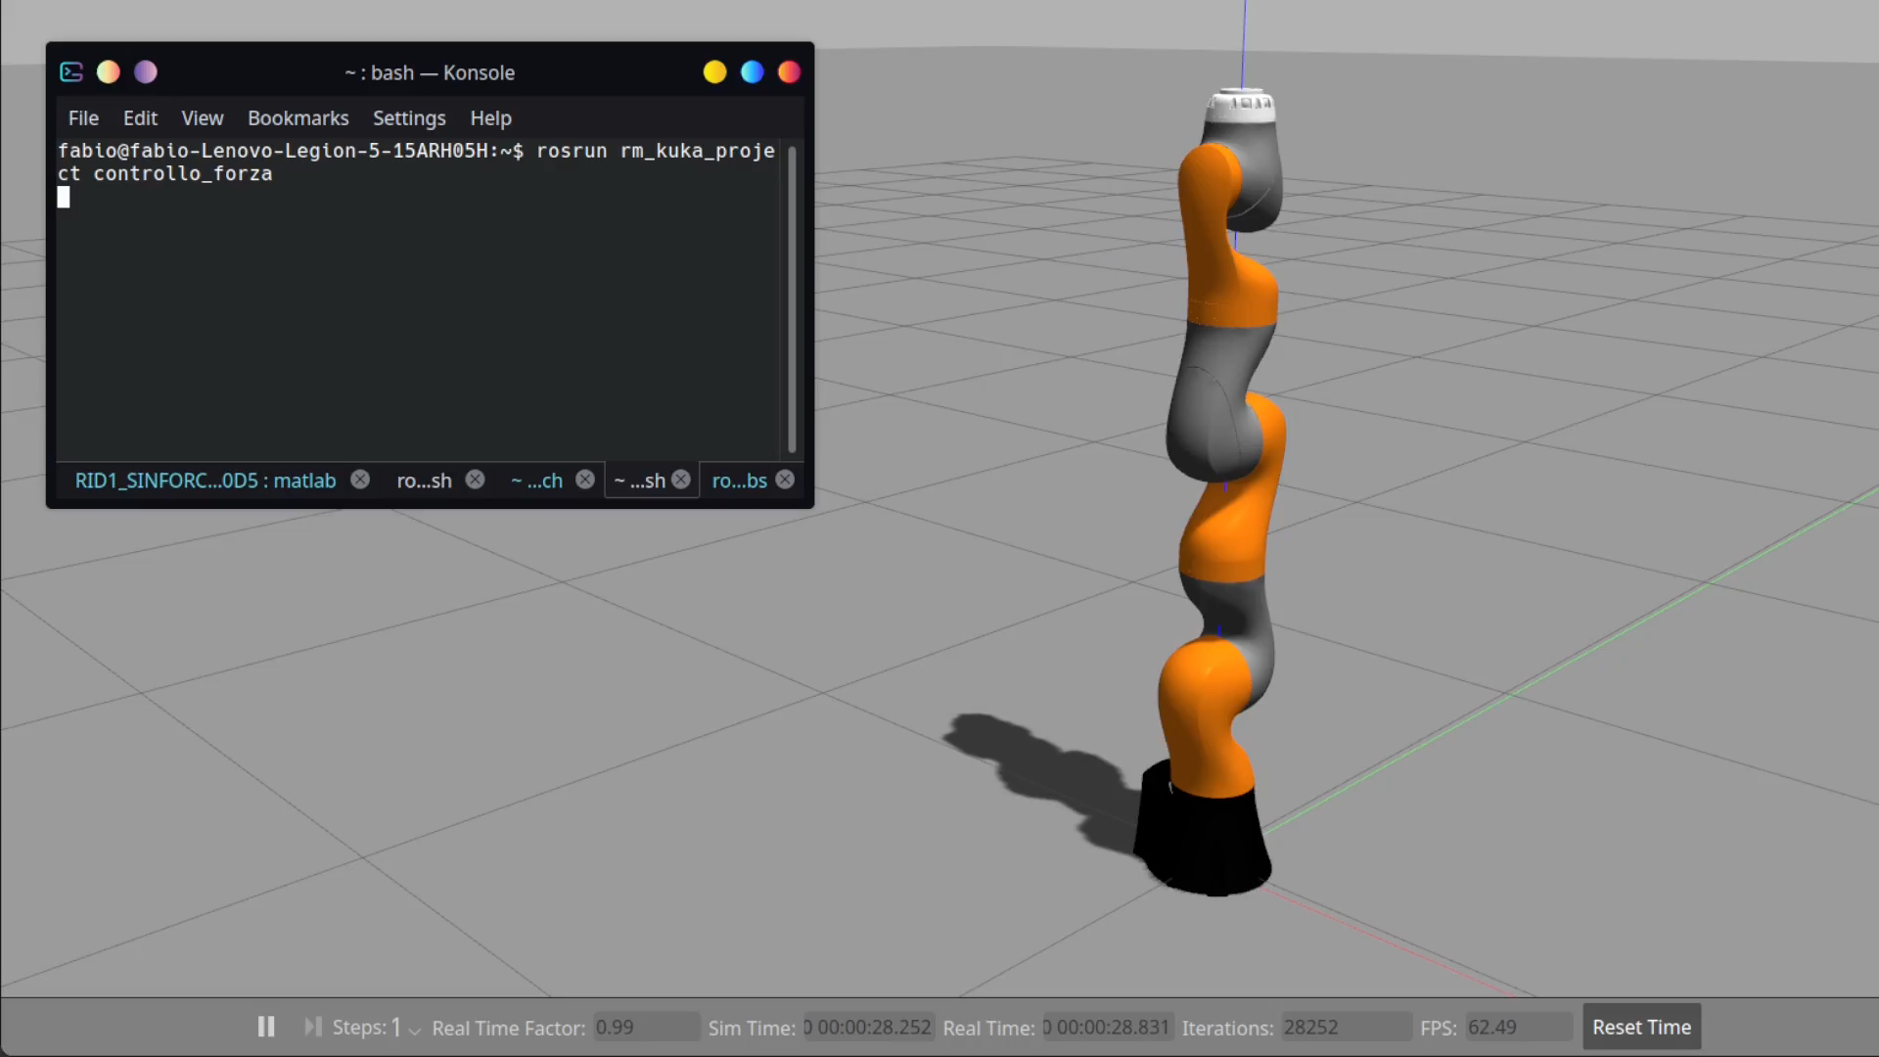
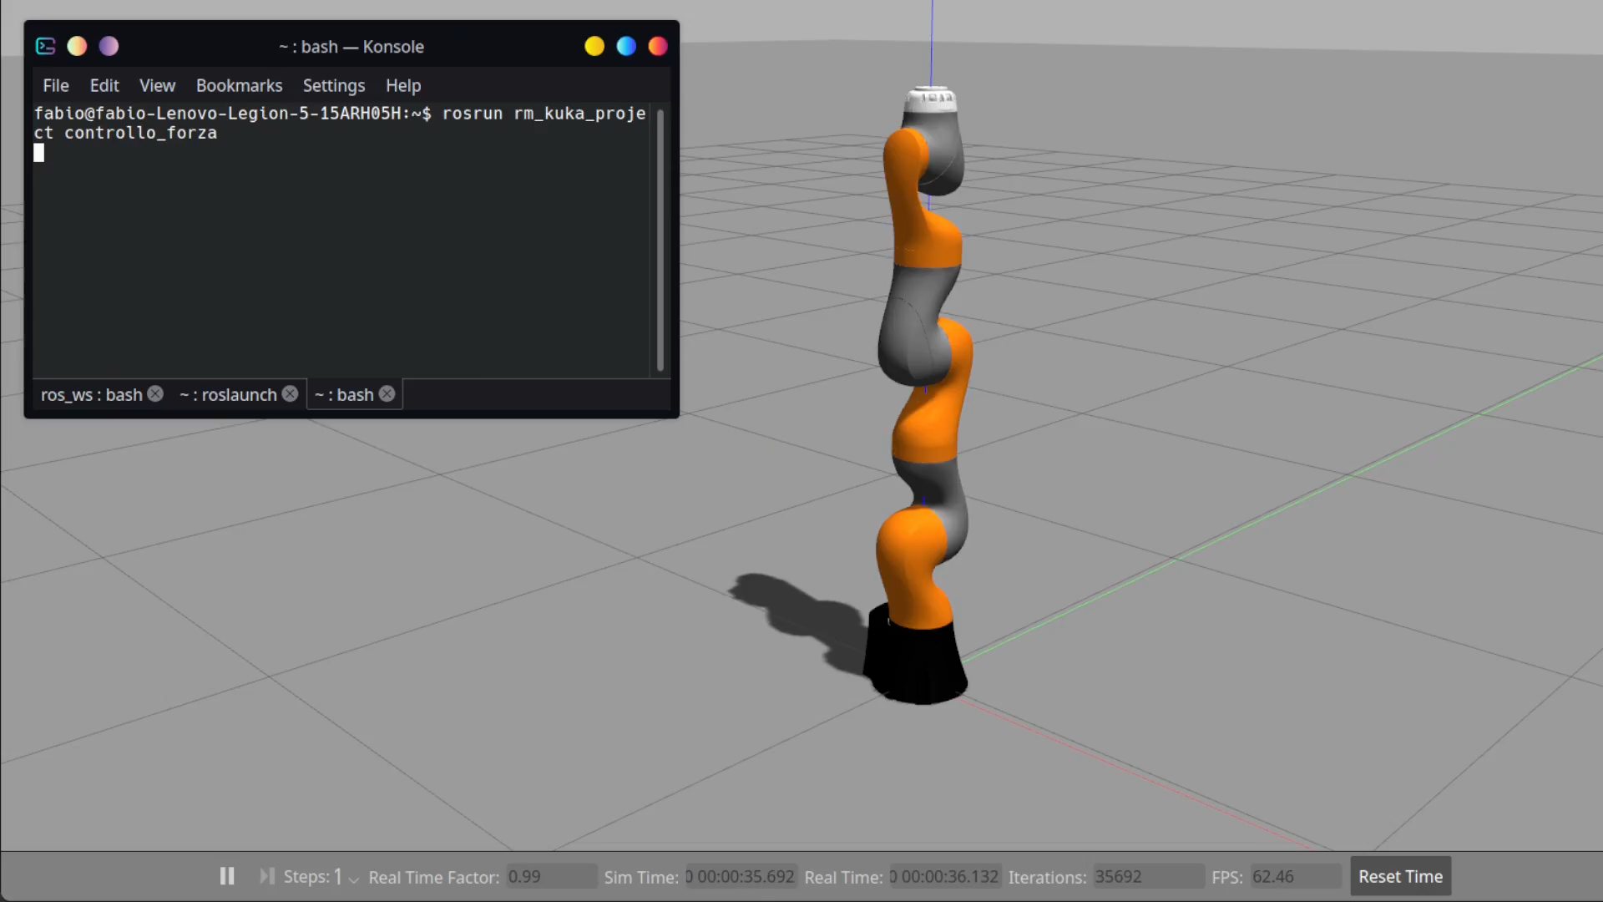
FORZA SINUSOIDALE
COMPORTAMENTO RIGIDO
COMPORTAMENTO CEDEVOLE
TITOLO 18/19

Slide 19
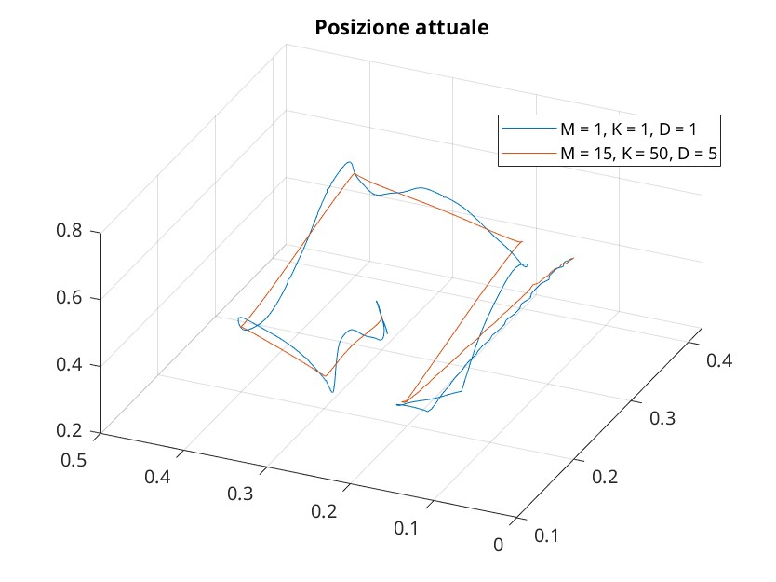
COMPARISON
TITOLO 19/19

